Slide 1
সবাইকে স্বাগতম

Slide 2
পরিচিতি
মোঃ শাহাকুল ইসলাম
সহকারী শিক্ষক
গাংগইল স প্রা বি
নাটোর সদর ।

Slide 3
অধ্যায়ঃ৭
প্রাকৃতিক সম্পদ
পৃষ্ঠাঃ ৪৮,৪৯

Slide 4
এসো একটি ভিডিও দেখি

Slide 5
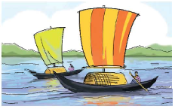
আজকের পাঠ
বিভিন্ন ধরনের প্রাকৃতিক সম্পদ

Slide 6
শিখনফল
১৭.১.১ বাংলাদেশের বিভিন্ন প্রাকৃতিক সম্পদের নাম বলতে পারবে।
১৭.১.২ ভূমিসম্পদ,পানি সম্পদ ও বনজ সম্পদ সম্পর্কে বর্ণনা করতে পারবে।
১৭.১.৪ পানি যে সম্পদ তার কারণ ব্যাখ্যা করতে পারবে।

Slide 7
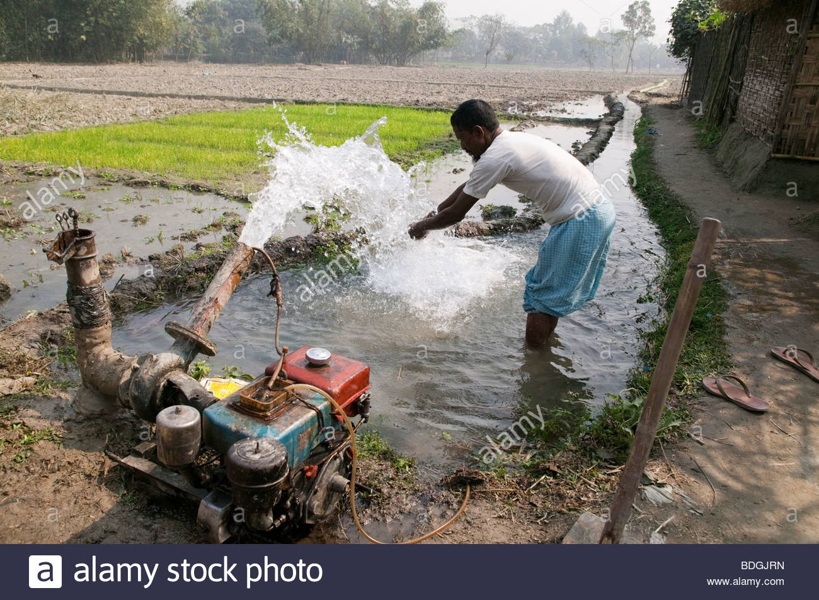
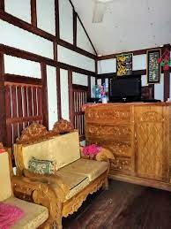
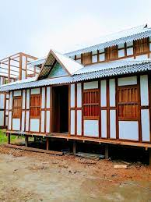
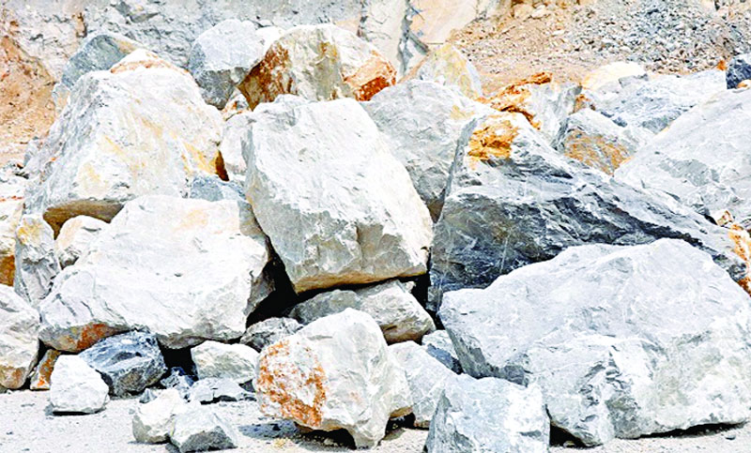
পানি সম্পদ
বনজ সম্পদ
ভূমি সম্পদ
খনিজ সম্পদ

Slide 8
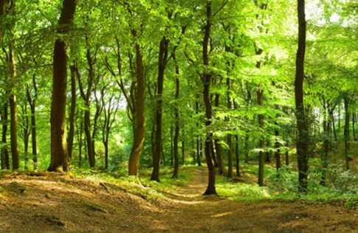
একক কাজ
*** কয়েকটি প্রাকৃতিক সম্পদের নাম বল।

Slide 9
আমরা খাদ্যের জন্য মাটিতে ফসল উৎপাদ করি।
নির্মাণ সামগ্রী এবং মৃৎশিল্প তৈরি করতেও মাটি ব্যবহৃত হয়।
গবাদি পশু পালন করি
মাটির উপরে ঘর-বাড়ি বা দালান নির্মাণ করি।

Slide 10
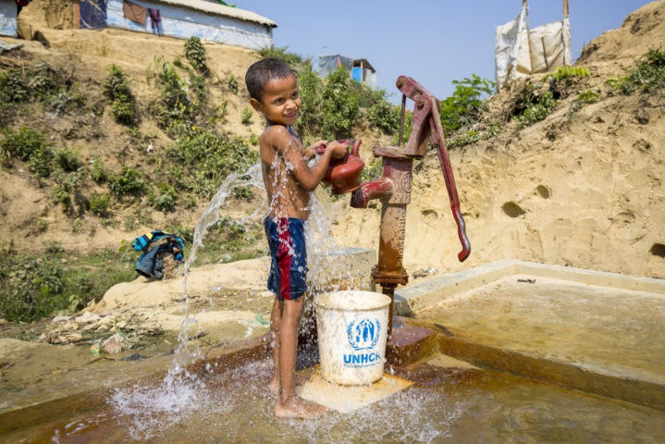
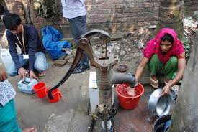
ছবিগুলো লক্ষ কর
গোসল,পান করা,ধোয়ামোছার কাজে পানি ব্যবহার করা হয়।

Slide 11
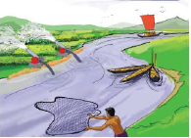
ছবিগুলো লক্ষ কর
ফসল ফলানোর কাজে পানি ব্যবহার করা হয়।
নদী,পুকুর ও বিল ইত্যাদি থেকে মাছ পাওয়া যায় ।

Slide 12
দৈনন্দিন জীবনে ব্যবহৃত কাঠের প্রধান উৎস বনের গাছপালা।
কাগজ তৈরিতে কাঠ বা গাছ ব্যবহার করা হয়।
তাপ পেতে জ্বালানি হিসেবে গাছপালা ব্যবহার করা হয়।
নির্মাণ সামগ্রী,আসবাবপত্র তৈরিতে কাঠ ব্যবহার করা হয়।

Slide 13
চক,ধাতব মুদ্রা এবং নির্মাণ সামগ্রী তৈরিতে খনিজ ও শিলা ব্যবহার করা হয়।
মাটির গভীরে বিভিন্ন খনিজ সম্পদ যেমন- শিলা,খনিজ,তেল,কয়লা এবং প্রাকৃতিক গ্যাস পাওয়া যায়।
সোনা,রূপা,তামা এবং লোহা হলো খনিজ।
চুনাপাথর এবং মার্বেল হলো এক ধরনের শিলা।

Slide 14
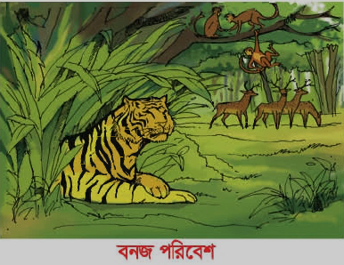
জোড়ায় কাজ
*** ভূমি সম্পদ,পানি সম্পদ ও বনজ সম্পদের দুটি করে উদাহরণ দাও।

Slide 15
পানি একটি গুরুত্বপূর্ণ সম্পদ।
আমরা বৃষ্টিপাত,পুকুর,নদি,সাগর থেকে পানি পেয়ে থাকি।
পানির স্রোত থেকে বিদ্যুৎ উৎপাদন করা হয়।
নদী,পুকুর ও বিল ইত্যাদি থেকে মাছ পাওয়া যায় ।

Slide 16
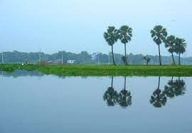
দলগত কাজ
*** পানি যে সম্পদ তার কয়েকটি কারণ উল্লেখ কর।

Slide 17
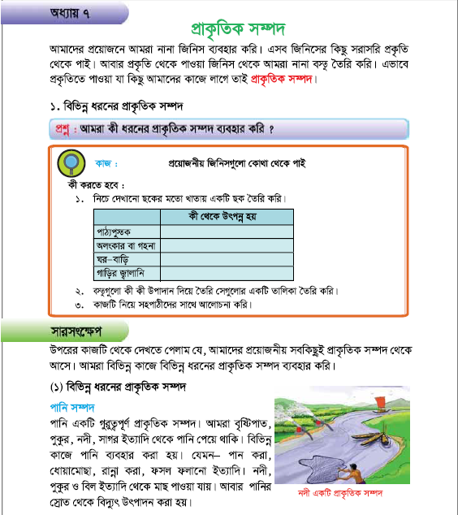
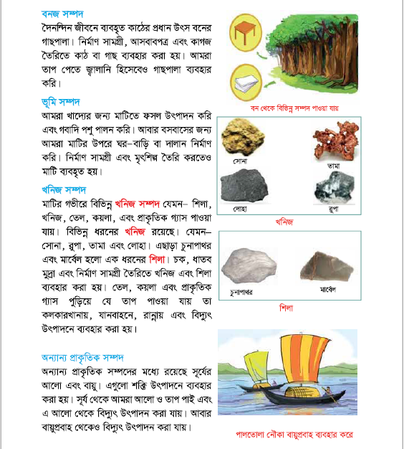
পাঠ্য বইয়ের ৪৮,৪৯ পৃষ্ঠা বের করে মনোযোগ দিয়ে নীরবে পড়।

Slide 18
মূল্যায়ন
১. শূন্যস্থান পূরণ কর।
প্রাকৃতিক সম্পদ
ক) প্রকৃতির যা কিছু মানুষের কাজে লাগে তাই --------------------।
খনিজ
খ) সোনা,রূপা ইত্যাদি ---------------- সম্পদ।
২. নিচের প্রশ্নগুলোর উত্তর দাওঃ
ক) বাংলাদেশে কোন কোন প্রাকৃতিক সম্পদ রয়েছে?
খ) কয়েকটি খনিজের নাম লিখ।

Slide 19
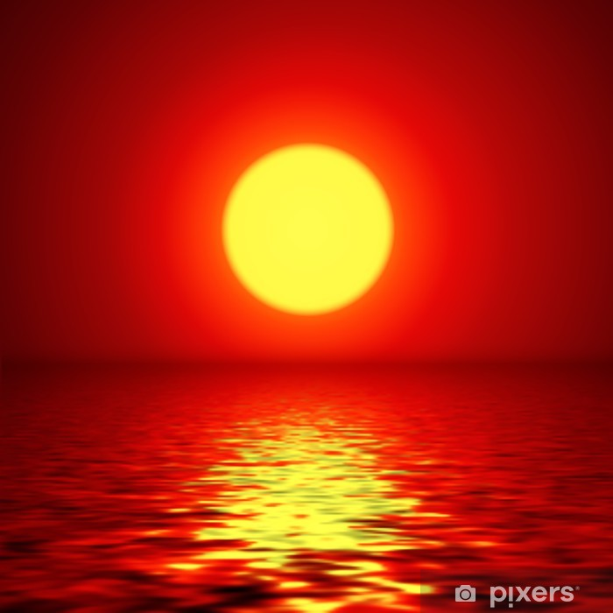
বাড়ির কাজ
*** তুমি কী ধরনের প্রাকৃতিক সম্পদ ব্যবহার কর তার একটি তালিকা তৈরি কর।

Slide 20
সবাইকে ধন্যবাদ

